Slide 1

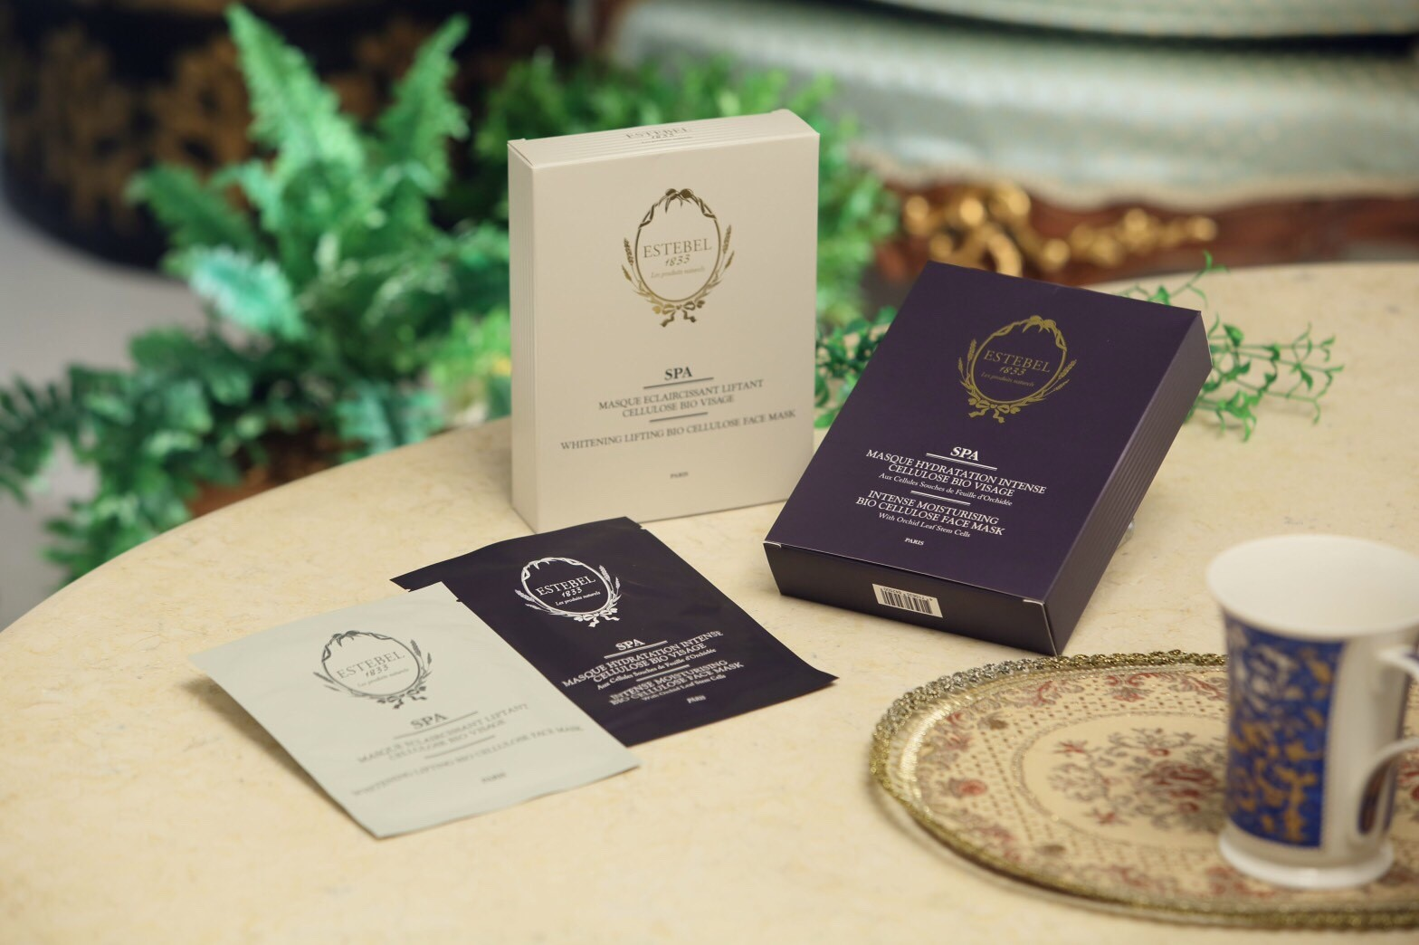
ESTEBEL 生物纖維面膜系列

Slide 2
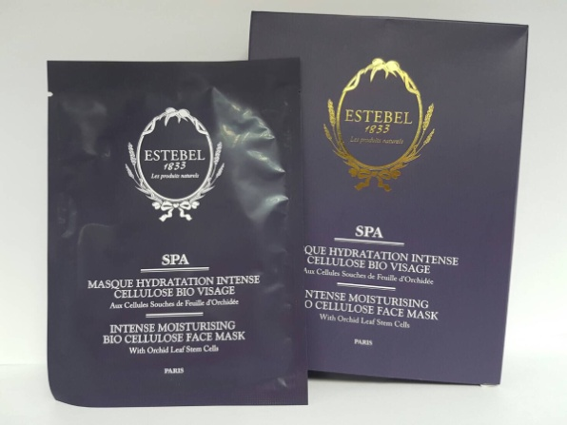
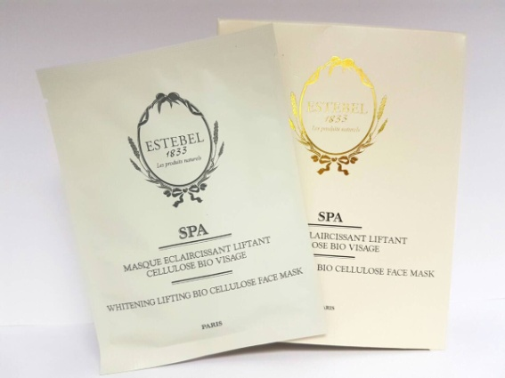
Estebel生物纖維面膜特色
經過嚴謹發酵而成的天然生物纖維面膜，親膚柔軟，與肌膚完美貼合，立體纖維結構，有效提升精華液攜帶量，使更多美肌成分滲入呵護保養。
水潤舒緩生物纖維面膜
INTENSE MOISTURISING BIO CELLULOSE MASK
水潤舒緩保濕生物纖維面膜，適用於所有肌膚類型，添加多種保濕及舒緩精華，深度補充肌膚水份，回復肌膚彈性，有效提升保水力，舒緩肌膚不適，長時間展現健康水潤透亮。
主要成分：蘭花萃取、荔枝萃取、玻尿酸、
維生素B5、 維生素B3
用 途：保濕滋潤，舒緩肌膚。
白皙緊緻生物纖維面膜
CELLULOSE BIO VISAGE WHITENING LIFTING BIO CELLULOSE FANCE MASK
白皙緊緻生物纖維面膜，適合所有膚質，有效幫助平衡肌膚水份，改善肌膚黯沉及延緩細紋的生成，讓肌膚掃除歲月痕跡，自然展現透白亮麗。
主要成分：美白複合式萃取物、五胜肽、
燕麥萃取、白茶萃取、玻尿酸
用 途：幫助緊緻柔嫩美白肌膚。
使用方法：
1. 清潔臉部後，撕開面膜包裝，取出面膜（共三層），撕去任一側的襯布。
2. 將內層具彈性、呈透明狀的生物纖維面膜，完全服貼於臉部。
3. 小心取下外層襯布，以指尖輕柔按壓，使面膜完全服貼。
4. 靜敷15-20分鐘後將面膜取下，加以適當按摩使精華液完全吸收，不需沖洗，接
著進行一般日常保養。
5. 建議一周使用2-3次。
注意事項：長期與皮膚接觸可能造成過敏性皮膚炎。避免接觸黏膜部位，使用
後若出現過敏或不適現象，請立即停止使用。

